Slide 1
Einleitung
Ziel des Projektes ist die Erstellung einer Bibliothek, die den Umgang mit regulären Sprachen ermöglicht.
Projektteilnehmer:
Daniel Dreibrodt, Florian Hemmelgarn, Fabian Ickerott, Sebastian Kowelek, Yacine Smaoui, Konstantin Steinmiller

Slide 2
Anforderungen
Erforderliche Formalismen
Reguläre Ausdrücke
Reguläre Grammatiken
Endliche Automaten
Erforderliche Algorithmen
Konvertierung
Minimierung
Äquivalenzprüfung

Slide 3
Inhaltsverzeichnis
Reguläre Sprache
Reguläre Ausdrücke (Regular Expression)
Reguläre Grammatik (Regular Grammar)
Endlicher Zustandsautomat (Finite State Automata)
Konvertierung
Minimierung
Äquivalenzprüfung

Slide 4
Reguläre Sprache
Formale Sprache
  Menge von akzeptablen/korrekten Zeichenketten
  Zusammengesetzt aus einem Vorrat von Zeichenfolgen (Alphabet)
Reguläre Sprache
  definiert durch
    Regulären Ausdruck
    Reguläre Grammatik
    Endlichen Automaten

Slide 5
Regulärer Ausdruck
Deklarative, algebraische Darstellung regulärer Sprachen
Einzelne Zeichenkette
Verknüpfung von Ausdrücken mit Operatoren
  Aneinanderreihung (Und-Operator): a . b
  Alternative (Oder-Operator): a | b
  Wiederholung (Stern-Operator): a*
Ausdrücke sind beliebige Zeichenfolgen
  Enthalten keine Leerzeichen & Operatoren

Slide 6
Regulärer Ausdruck - Beispiele
Regulärer Ausdruck | Akzeptierte Zeichenfolgen
a.b | “ab”
a|b | “a”, “b”
a.(a|b) | “aa”, “ab”
a* | “”, “a”, “aa”, “aaa”, …
(a|b|c)* | “”, “a”, “ab”, “bca”, “ccba”, …

Slide 7
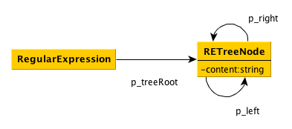
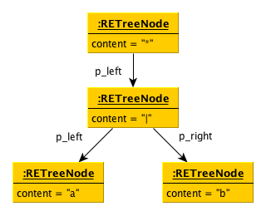
Regulärer Ausdruck - Datenstruktur
Speichern als Ausdruckbaum
Baum für (a|b)*

Slide 8
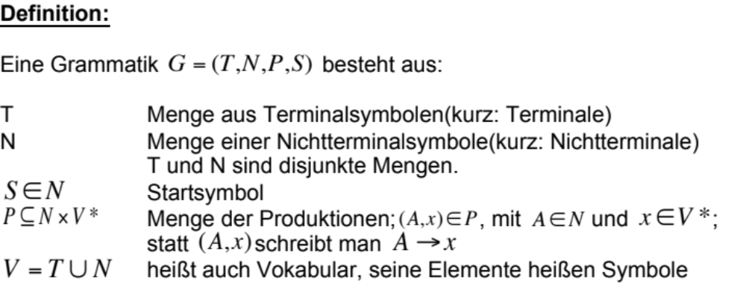
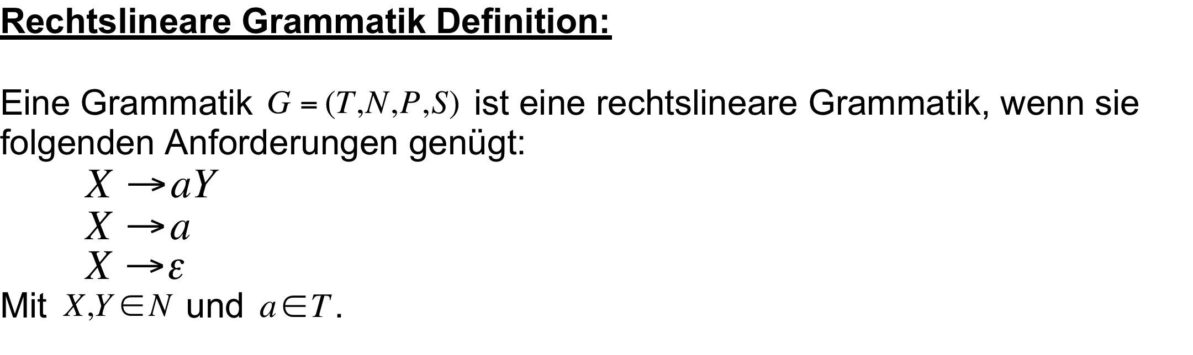
Reguläre Grammatik

Slide 9
Reguläre Grammatik - Beispiele
Terminale := {a,b}
Nichtterminale := {S,A,B}
Start-Symbol := S
Produktionen := {
S := a A,
A := b B,
B := b B,
B := b
}
Regulär:
In den Produktionen sind alle Terminale entweder auf der linken oder rechten Seite der Nichtterminale
Nicht-Regulär:
In den Produktionen sind Terminale und Nichtterminale gemischt
  A := a A B b A

Slide 10
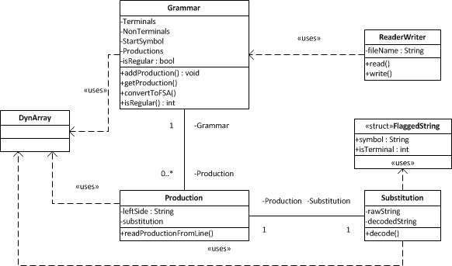
Reguläre Grammatik – UML Diagramm

Slide 11
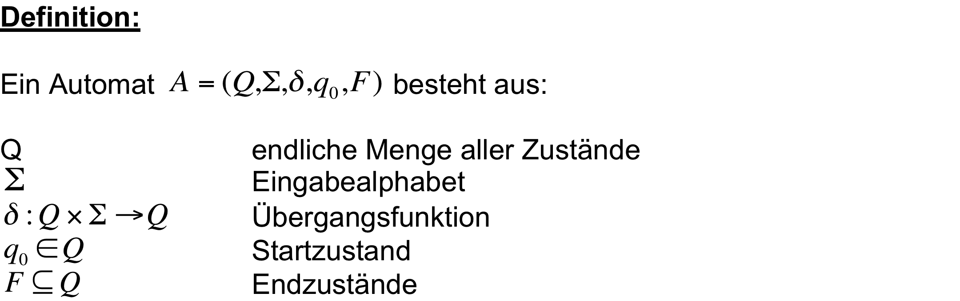
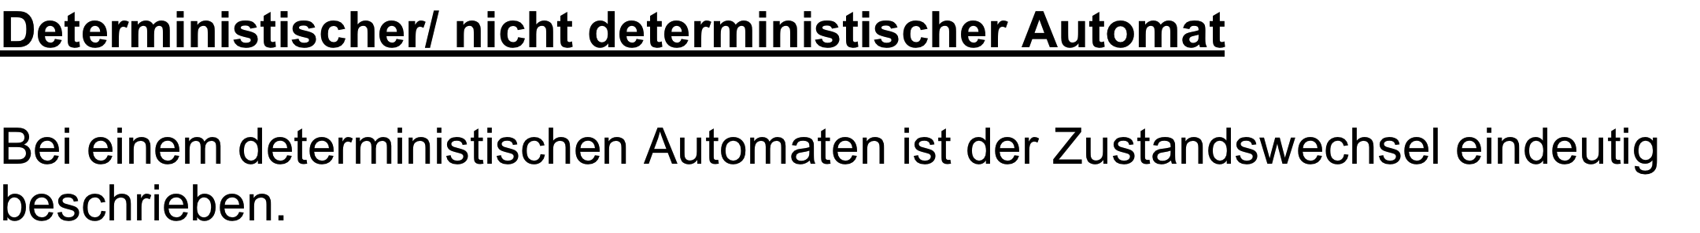
Endlicher Zustandsautomat

Slide 12
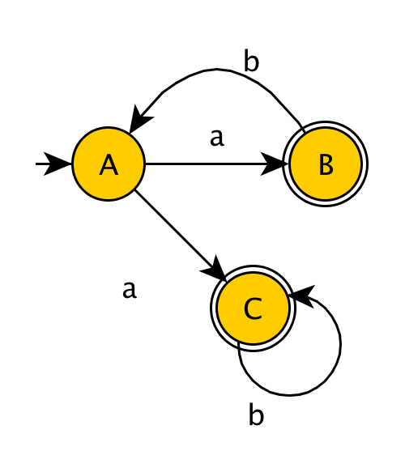
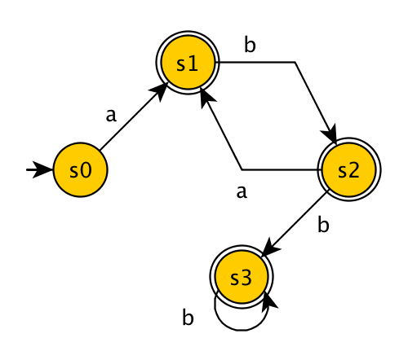
Endlicher Zustandsautomat – NEA zu DEA
 | a | b
S0{A} | {B,C} | -
S1{B,C} | - | {A,C}
S2{A,C} | {B,C} | {C}
S3{C} | - | {C}

Slide 13

Implementierung: Konvertierungsrichtungen
FSA
RE
RG

Slide 14


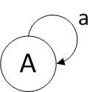

Konvertierung RG ⟷ FSA
Konvertiere jede Produktion, in abhängigkeit von seinem Form
A := a B
B := <epsilon>
A := a A
B := a

Slide 15
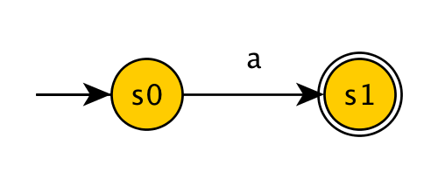
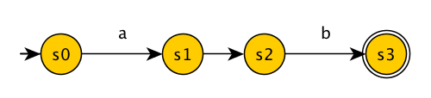
Konvertierung RE zu FSA
Baumdurchlauf in post-order: Von unten nach oben
Ausdruck: a
Und-Verknüpfung: a.b

Slide 16
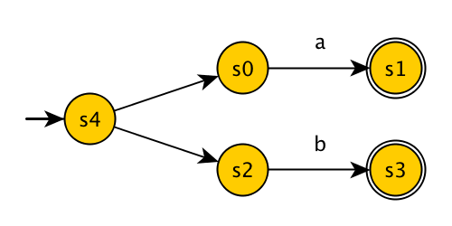
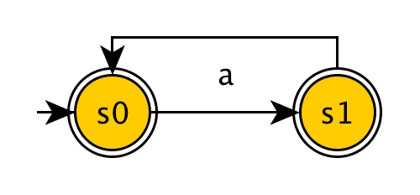
Konvertierung RE zu FSA
Oder-Verknüpfung: a|b
Wiederholung: a*

Slide 17
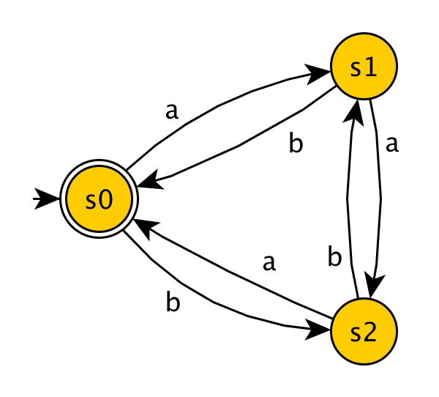
Konvertierung FSA zu RE
Gleichung für die Transitionen aus jeden Zustand
Löse Gleichungssystem für Startzustand
Gleichungssystem:
s0 = a s1 | b s2 | ε
s1 = a s2 | b s0
s2 = a s0 | b s1
Ergebnis abhängig von Lösungsreihenfolge
Implementation: Brzozowskis Algebraische Methode

Slide 18
Minimierung von Finite States Automata
Ein Minimalautomat für eine Sprache L ist derjenige mit der minimalen Anzahl von Zuständen
Gesucht ist also ein äquivalenter Automat, der eine minimale Anzahl von Zustände hat
Zwei Algorithmen sind dafür implementiert:
  Table-filling-Algorithmus: abgeleitet aus dem Äquivalenz-Satz von Myhill und Nerode. In diesem Projekt ist er nur auf „totale“ Automaten anwendbar, kann aber erweitert werden.
  Moore Algorithmus

Slide 19
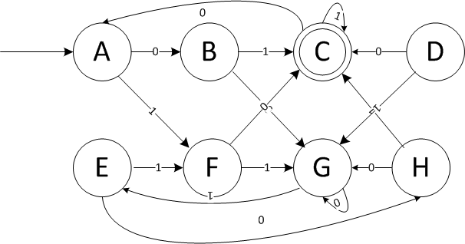
Minimierung: Table-filling-Algorithmus
Idee: in einem Matrix, Markiere alle Paare von Zuständen die nicht äquivalent sind.
B
C
D
E
F
G
H |  | (A,E)
 | A | B | C | D | E | F | G
Formal: zwei Zustände P, Q sind nicht äquivalent , wenn es einen Satz ω gibt, so dass einer von δ(P,ω) oder δ(Q,ω) ein akzeptierender Zustand und der andere ein nichtakzeptierender Zustand ist.

Slide 20
Minimierung: Table-filling-Algorithmus - Beispiel
B
C
D
E
F
G
H
 | A | B | C | D | E | F | G

Slide 21




Minimierung: Table-filling-Algorithmus - Beispiel
B
C
D
E
F
G
H
 | A | B | C | D | E | F | G
B und G äquivalent?
F und C äquivalent?

Slide 22
Minimierung: Table-filling-Algorithmus - Beispiel
B
C
D
E
F
G
H
 | A | B | C | D | E | F | G
B und G äquivalent?:
(B,G) ist nicht Markiert, also wir wissen noch nicht.
F und C äquivalent?:
Nein !

Slide 23
Minimierung: Table-filling-Algorithmus - Beispiel
B |  | ← Markiere Also den Paar (A,B)
C
D
E
F
G
H
 | A | B | C | D | E | F | G
B und G äquivalent?:
(B,G) ist nicht Markiert, also wir wissen noch nicht.
F und C äquivalent?:
Nein !

Slide 24
Minimierung: Table-filling-Algorithmus – Der Algorithmus
Initialisiere alle Paare in der Matrix als nicht-markiert, und ohne “dependencies”.
Markiere alle Paare von akzeptierenden Zuständen und nicht akzeptierenden Zuständen.
Für alle nicht markierte Paare P,Q und jedes Eingabesymbol a:
  Sei X = δ(P,a), Y = δ(Q,a).
  Falls (X,Y) nicht markiert, füge (P,Q) zu den dependencies von (X,Y) hinzu,
  Sonst markiere (P,Q), und markiere alle dependencies von (P,Q).

Slide 25

Minimierung: Table-filling-Algorithmus – Implementierung

Slide 26
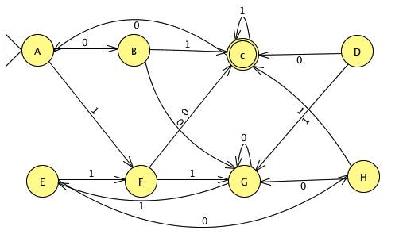
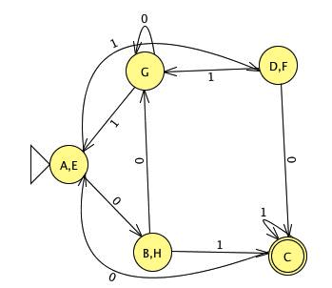
Minimierung: Moore Algorithmus
Minimierter Automat
Beispielautomat
Unterteile states in accepting and rejecting und behandle im Folgenden beide Bereiche unabhängig von einander
Gib für jeden Übergang die Endgruppe jedes states an
Erzeuge für jede Abweichung eine neue Gruppe und fülle sie mit den entsprechenden states
Wiederholung bis keine Abweichung vorhanden → Automat ist minimal
 | Rejecting states |  |  |  |  |  |  | Accepting states
 | G_0{A | B | D | E | F | G | H} | G_1{C}
0 | G_0 | G_0 | G_0 | G_0 | G_1 | G_0 | G_0 | G_0
1 | G_0 | G_1 | G_0 | G_0 | G_0 | G_0 | G_1 | G_1
 | G_0{A | D | E | G} | G_1{B | H} | G_2{F} | G_3{C}
0 | G_1 | G_0 | G_1 | G_0 | G_0 | G_0 | G_3 | G_0
1 | G_2 | G_0 | G_2 | G_0 | G_3 | G_3 | G_0 | G_3

Slide 27
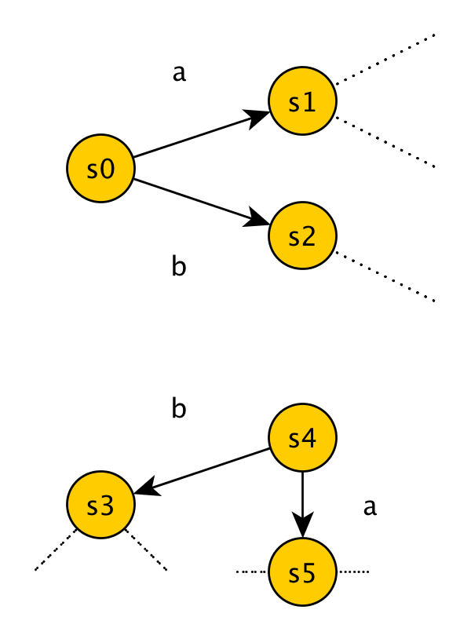
Äquivalenz
Eingabe: Zwei deterministische, minimale Automaten
Bei unteschiedlicher Zustandsanzahl
  Trivialer Fall: Automaten sind nicht äquivalent
Ansonsten
  Überprüfung ob Startzustände
  der Automaten äquivalent sind
Zwei Zustände sind äquivalent, wenn
  Für alle Elemente des Alphabets
  die jeweils erreichbaren Zustände
  äquivalent sind

Slide 28
Vielen Dank
für Ihre
Aufmerksamkeit

